Slide 1
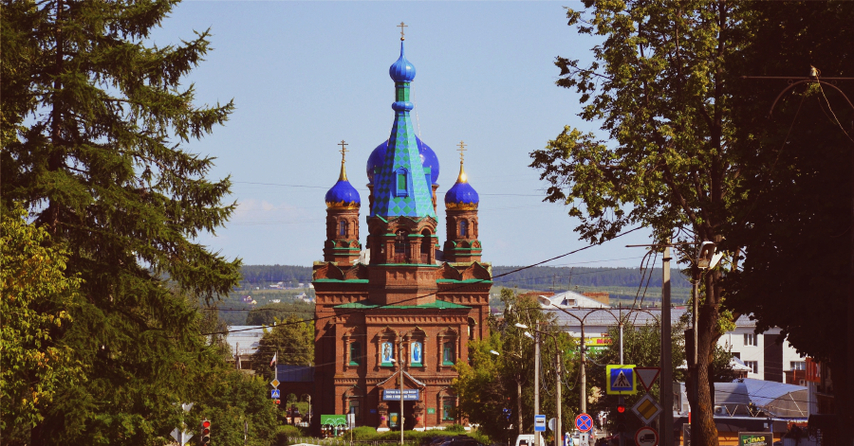

МО Управление образованием ГО Красноуфимск
МАУ ЗОЛ для детей «Чайка»
МБУДО «ДШИ имени П.И. Осокина» ГО Красноуфимск
План-сетка творческой смены
«Творцы перемен»
 |  | 27.05 | 28.05 | 29.05 | 30.05 | 31.06
 |  | Приём детей. День знакомств. Игры на знакомство. Инструктажи по ОТ, ТБ и ПДД. Разделение на отряды (команды, мастерские). Подготовка к открытию смены. Час знакомства «Мы единое целое». «Гостевание у отряда» Дискотека. | Утренняя гимнастика. «Красноуфимск торжественный» Торжественная линейка, посвященная открытию смены. Игры на свежем воздухе. Конкурс рисунков на асфальте. Концертное мероприятие, «Знакомьтесь, это мы!». | Утренняя гимнастика. «Красноуфимск правомерный» Единый день профилактики (с приглашением субъектов профилактики) Конкурс чтецов «С любовью к России» Дискотека. | Утренняя гимнастика. «Красноуфимск научный» Кванториум Спартакиада 1 часть Концерт «Две звезды» Дискотека. | Утренняя гимнастика. «Красноуфимск танцующий» День семьи. Планетарий Лазер-таг Танцевальное соревнование «Стартинейджер» Дискотека.
01.06 | 02.06 | 03.06 | 04.06 | 05.06 | 06.06 | 07.06
Утренняя гимнастика. «Красноуфимск театральный» Театральная постановка «Театральная вычитка. Пицца и диструкция» Конкурс мисс «Чайка» « Рожденная под счастливой Звездой» Дискотека. | Утренняя гимнастика. «Красноуфимск многонациональный» Станция юннатов Концерт фольклорных коллективов. Дискотека. | Утренняя гимнастика. «Красноуфимск музыкальный» «Красноуфимск - движение первых» День «Движения первых» Спартакиада 1 часть Просмотр фильма «Движение вверх» | Утренняя гимнастика. «Красноуфимск туристический» мероприятие туристов Конкурс «Мистер Чайка» «Русский богатырь». Дискотека. | Утренняя гимнастика. «Красноуфимск модный» Мастер-класс по бальным танцам, ЦКиД. Конкурс моделей одежды, «Модистка путешествует». Дискотека. | Утренняя гимнастика. «Красноуфимск литературный» библиотека Конкурс рисунков»Герои сказок.» Пушкинский бал (стихи и романсы ) Дискотека. | Утренняя гимнастика. «Красноуфимск спортивный» соревнование по волейболу со спортивной школой. Спартакиада 2 часть. Просмотр фильма «Матч»
08.06 | 09.06 | 11.06 | 12.06 | 13.06 | 14.06. | 15.06
Утренняя гимнастика. «Красноуфимск патриотический» Торжественная линейка, посвященная закрытию смены. Концерт Кадетского оркестра. Патриотическое мероприятие «Россия – это мы!» ЦКиД (Запись видеопоздравления) Дискотека. | Выезд.
Директор
С.В. Глазырина
Ст. воспитатель
Ю.С. Шаричева
2026

